Slide 1
Trabalho de sociedade e tecnologia: ecossistemas de inovação
Aluno:
Turma:
Professor:
Data:

Slide 2
O que são ecossistemas de inovação?
Ecossistemas de inovação são locais por onde reúne a interação humana e a tecnologia para desenvolver algo como soluções a diversos produtos e serviços.

Slide 3
O termo original
O termo ecossistemas vem da biologia por onde reúne diversos elementos bióticos (serres vivos como amimais, bactérias, fungos e plantas) e abióticos (agua, ar fogo, areia, pedra, ferros, mentais e outros) denominado por Arthur George Tansley em 1935 no campo da biologia, onde todos os envolvidos citados acima e os outros vivem em conjunto de harmonia uns aos outros.

Slide 4
Comparação da biologia com a tecnologia:
Se compara-los os dois campos do conhecimento, as pessoas seriam os seres bióticos e as instituições envolvidas (universidades, faculdades, empresas governamentais e não governamentais, instituições em geral e outras companhias) seriam abióticos, pois dão uma perfeita harmonia para o cultivo de ideias e soluções presentes sem se preocupar com nada.

Slide 5
Como surgiu o termo?
O termo foi adaptado por James Moore em 1993 quando o mesmo denominou o uso para o desenvolvimento de forma conjunta de desenvolver e ajudar no negocio bem como o desenvolvimento econômico e social dos mesmos.

Slide 6
Quais são as empresas envolvidas
São envolvidas as empresas dentro dos ecossistemas de inovação: as aceleradoras, startups, fundos de venture capital, parques tecnológicos, grandes empresas de tecnologia, associações, órgãos públicos (governos) e universidades.

Slide 7
Como e a atração de talentos
Nestes ecossistemas de inovação, a caça aos talentos começa com a procura de pessoas que tenham interesse e vocação para uma determinada área da empresa, assim as mesmas ao ingressarem no trabalho, aprendem sobre o desenvolvimento de atividades em paralelo com a companhia, bem como o desenvolvimento na vida acadêmica, um belo exemplo e a metodologia ágil, além de servir a troca de experiências uns aos outros.

Slide 8
Continuação do assunto
Com isso existe a harmonia entre as empresas e as universidades como nos programas de estágios e também nos programas de inicio de carreira.
Na Fatec e ofertado vagas de estagio nestas empresas (geralmente as instaladas no parque tecnológico) além da integração acadêmica realizado pelo API (aprendizagem por projetos integradores).

Slide 9
Exemplos de ecossistemas de inovação:
Os exemplos a serem discutidos abaixo são:
Porto alegre: TecnoPuc
Belo horizonte: San Pedro Valley
Florianópolis: Capital da Inovação
Santa Rita do Sapucaí(MG): Vale da Eletrônica
Campinas: Fundação UNICAMP
Recife: Porto Digital

Slide 10
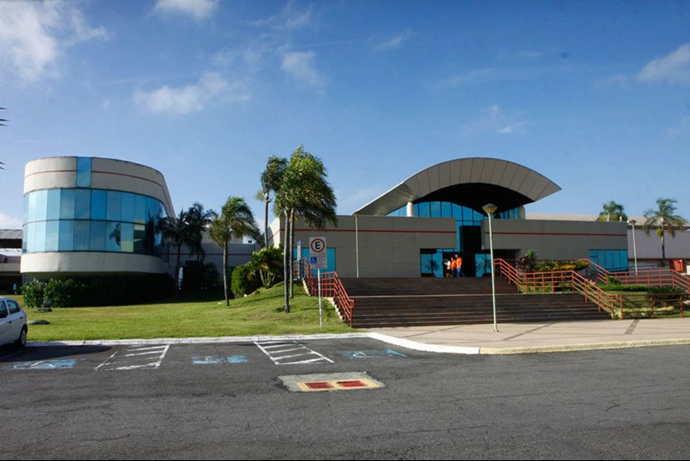
A nossa cidade
A nossa cidade possui dois centros o parque tecnológico e o instituto de tecnologia aeroespacial (ITA)

Slide 11
Artigo realizado pela universidade de Harvard
A revista Harvard Business Review inseriu diversos conceitos sobre os ecossistemas de inovação e alguns deste pontos serão destacados:
Parar de emular o vale do silício
Focar em mudanças culturais locais
Apoiar o crescimento orgânico
Basear a construção do ecossistemas nas potencialidades da região
Engajar o setor privado a participar colaborativa mente
Reformar marcos legais, burocráticos e regulatórios
Mais detalhes aqui:
https://wdeep.files.wordpress.com/2015/02/harvard-entrepreneurial-revolution-isenberg-2010.pdf

Slide 12
O vale do silício
Na década de 1950, um grupo de engenheiros instalou, na Califórnia, a primeira fabrica de microprocessadores que utilizava o silício como matéria-prima. O crescimento econômico e tecnológico foi rápido e a região logo se tornou conhecido como vale do silício(ou Silicon Valley), sendo apresentada ainda como modelo da vitalidade da livre-iniciativa e do apoio financeiro sem entraves burocráticos para produzir pesquisa criativa e novas iniciativas empresariais.
Mas as coisas não são bem assim. O esforço inovador e investidor no vale do silício não teria sido possível sem os importantes contratos do departamento de defasa e da agencia espacial norte americana (National Aeronoutics and Space Administration- Nasa). Ou seja, não seria variável sem o apoio para a investigação com fins militares e sem a compra, em larga escala, de material sofisticado para o exercito e o programa espacial dos Estados Unidos. MODERNA

Slide 13
Conclusão das ideias
Os ecossistemas de inovação são uma forma de interação entre diversas pessoas de diversos seguimentos para um trabalho conjunto de desenvolver diversos produtos e serviços por meio de troca de experiências e não se preocupando com os lucros ou ataques (concorrer para atacar).

Slide 14
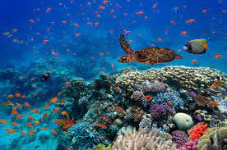
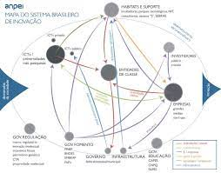
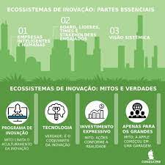

Galeria de imagens

Slide 15
Considerações finais
Agradecemos a todos pela atenção deste trabalho.

Slide 16
apêndice
Aceleradoras: são empresas que ajudam empreendedores para conseguir sucesso rápido.
https://ventiur.net/o-que-e-uma-aceleradora-de-startups/

Slide 17
Referencias bibliográficas
https://ventiur.net/ecossistemas-de-inovacao/#:~:text=Ecossistemas%20de%20inovação%20são%20ambientes,o%20desenvolvimento%20social%20e%20econômico.
https://anpei.org.br/o-que-sao-ecossistemas-de-inovacao-e-qual-sua-importancia/
https://blog.aevo.com.br/o-que-e-ecossistema-de-inovacao/
https://rockcontent.com/br/blog/ecossistema-de-inovacao/
https://certi.org.br/blog/ecossistema-de-inovacao/
https://via.ufsc.br/caracteristicas-dos-ecossistemas-de-inovacao/
https://innovationmanagement.se/2014/06/20/o-que-sao-ecossistemas-de-inovacao-e-como-construir-e-usa-los/
https://findeslab.com.br/ecossistemasdeinovacao/
https://www.saudebusiness.com/ti-e-inovao/ecossistemas-de-inovao-o-que-so-e-quais-suas-vantagens-para-os-negcios-e-universidades
https://www.mundodomarketing.com.br/artigos/dj-castro/38870/ecossistemas-de-inovacao-entenda-por-que-sao-fundamentais-para-o-desenvolvimento-da-sociedade.html

Slide 18
Referencias bibliográficas
MODERNA. Enciclopédia do estudante, São Paulo moderna 2008, pagina 48, América: Economia vale do silício.

